Slide 1


עקרונות קצרים
על עיצוב דאשבורד
2# עקרון הסמיכות
ד"ר הדר רונן
דברים קרובים (אולי) שייכים לאותו נושא

Slide 2
עקרונות קצרים
על עיצוב דאשבורד
2# עקרון הסמיכות
דברים קרובים (אולי) שייכים לאותו נושא
ד"ר הדר רונן

Slide 3
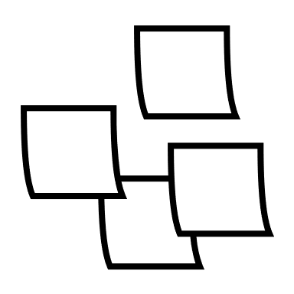

1# עיקרון הסמיכות - גשטאלט
יש חשיבות למיקום הגרפים במרחב של הדשבורד
העין קולטת את המיקום, המוח מפרש משמעות

Slide 4

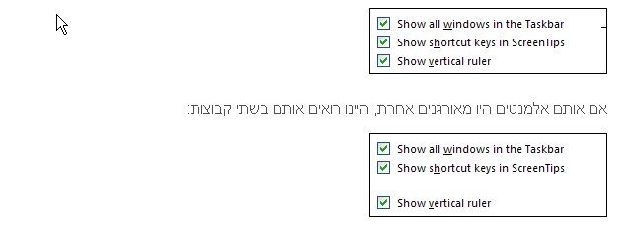
עקרון הקירבה (Proximity)
אנו תופסים אובייקטים סמוכים כשייכים לקבוצה אחת.
בתמונה הזו אנחנו רואים שתי קבוצות של 4 עיגולים כל אחת:
אם אותם אלמנטים היו מסודרים אחרת, היינו תופסים אותם כשתי קבוצות

Slide 5


Slide 6


Slide 7
2# עיקרון הסמיכות - גשטאלט
יש חשיבות למיקום הגרפים במרחב של הדשבורד
העין קולטת את המיקום, המוח מפרש משמעות

